Slide 1
Mentorok beszámolója
A programban részt vevő partneriskola
FM KASZK
Táncsics Mihály Mezőgazdasági Szakgimnáziuma, Szakközépiskolája és Kollégiuma

Slide 2
A mentorok
Kálmán Nóra Mária
(magyar-történelem-etika nappali és esti tagozat )
projektmanager
Kálnainé Gyarmati Klára
(fejlesztőpedagógus, angol nyelv – nappali, esti tagozat )
projekt-főmunkatárs

Slide 3
Nóra csoportja
A kurzus kezdetén a csoport induló létszáma: 11 fő
A csoport vegyes összetételű volt:
közismereti tárgyakat oktató tanárok
szakmai tanár
fejlesztőpedagógus
oktatásfejlesztéssel foglalkozó szakember
alkották a csoportot.

Slide 4
Az 1. feladat A tervek és a megvalósulás
A kollégák nagy része nem változtatott a tervein.
Néhány kivétel akadt:
nyelvtan óra helyett irodalom óra
történelem óra helyett irodalom óra
A 11 induló részvevő közül 8 készítette el az első feladatot.

Slide 5
Az első elvárások
„Amennyiben meglenne a gyerekekben az érdeklődés a módszer iránt, akkor a tananyag megértésére (többszöri visszanézés) is több idő jutna.”
„Az érdeklődés felkeltését, új ismeretek feldolgozását, a megszerzett ismeretek ismétlését, megszilárdítását, összefoglalását.”
„Remélhetően már van a témáról saját véleményük, amelyet elmondva erősödik a vitakultúrájuk, gyakorolják az érvelést, ami a középszintű érettségi fontos része magyar irodalom tantárgyból.”

Slide 6
A félelmek
„Sajnos, nem tudok a gyerekeknek tabletet adni.”
„A megfelelő felkészülés a feladatok kiadása előtt. Az időráfordítás.”
„Nekem a videók gyártása tűnik nehéz feladatnak, mivel a technikai felszereltségem enyhén szólva hiányos (okostelefon, fényképezőgép, laptop) hozzá. Az animált videók készítéséhez szükséges programmal és gyakorlati tudással sem rendelkezem jelenleg.”
„A technikai feltételek biztosítása. A videó elkészítése. Az idő rövidsége egy-egy témára (nagyon feszített munkatempó). A módszer elfogadtatása, komolysága (csak videót néztünk). A módszer beillesztése a hagyományos keretek közé (a kimenetek, vizsgák speciális tudást és felkészítést igényelnek, ahol az új módszerek nagyon kis szerepet kapnak).”

Slide 7
A 2. feladat
A 2. feladatot 6 fő készítette el.
A kimaradás néhány okai:
A pedagógus-minősítési eljárás miatti időhiány
„Úgy gondolom, hogy jelen pillanatban még nem tudom használni a módszert.
„A módszer felkeltette az érdeklődésemet, a kurzus online felületét tovább figyelemmel szeretném kísérni, de most nincs időm a feladatok elkészítésére, talán majd szeptemberben, remélem, hogy lesz megint új online-kurzus.”
„A program elméleti része érdekelt igazán, a gyakorlati része nem annyira.”

Slide 8
Az elkészült videók

Slide 9
Egy jól sikerült oktatóvideó

Slide 10
Minden lépés elmagyarázva….

Slide 11
A kész munka elmentve….

Slide 12
Kép és hang egységben…

Slide 13
Mezőgazdaság fordított módszerrel

Slide 14
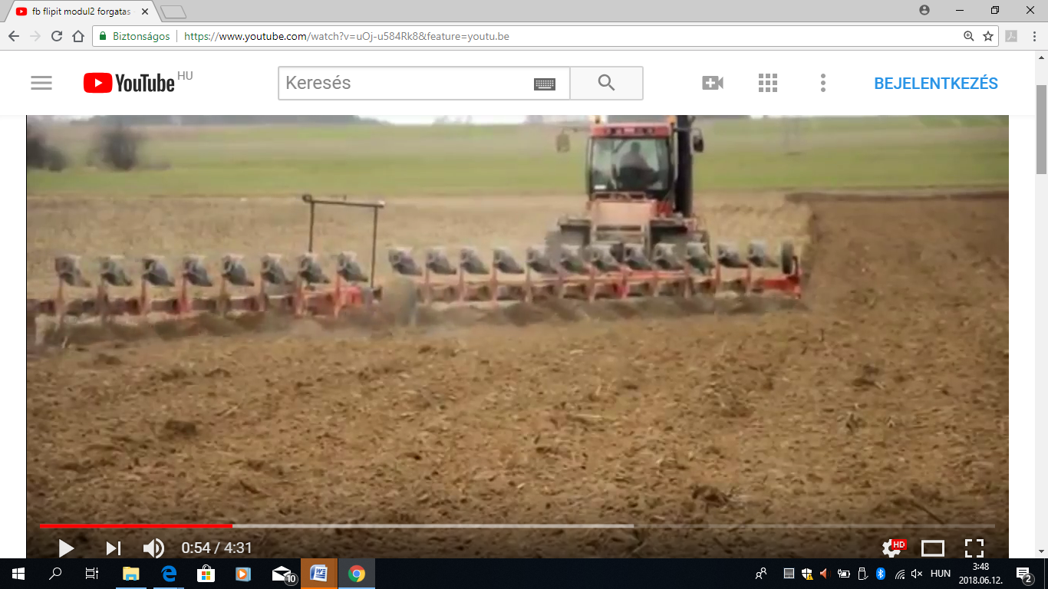
Tanuljunk szántani virtuálisan…

Slide 15
Tanulóbarát megoldások

Slide 16
A lényeg jól láthatóan…

Slide 17
Motiváció, motiváció….

Slide 18
Távoktatás az esti tagozaton

Slide 19
Hang, kép, mozdulatok

Slide 20
Szófelhő

Slide 21
És képek, és képek….

Slide 22
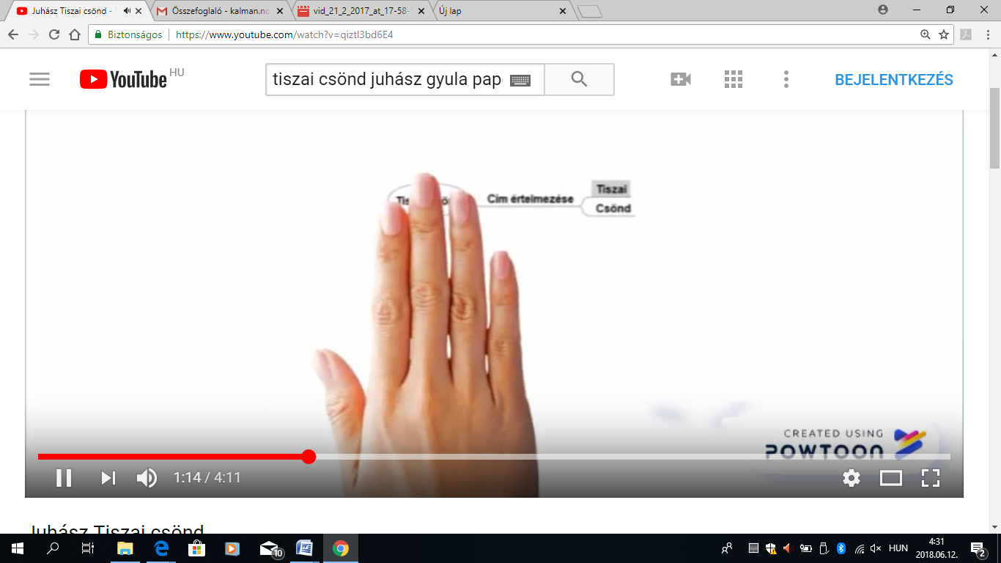
Összegzés lépésről….

Slide 23
Lépésre….

Slide 24
Motiválás

Slide 25
Shakespeare másként

Slide 26
Az irodalom határterületei

Slide 27
Zene és kép egységben

Slide 28
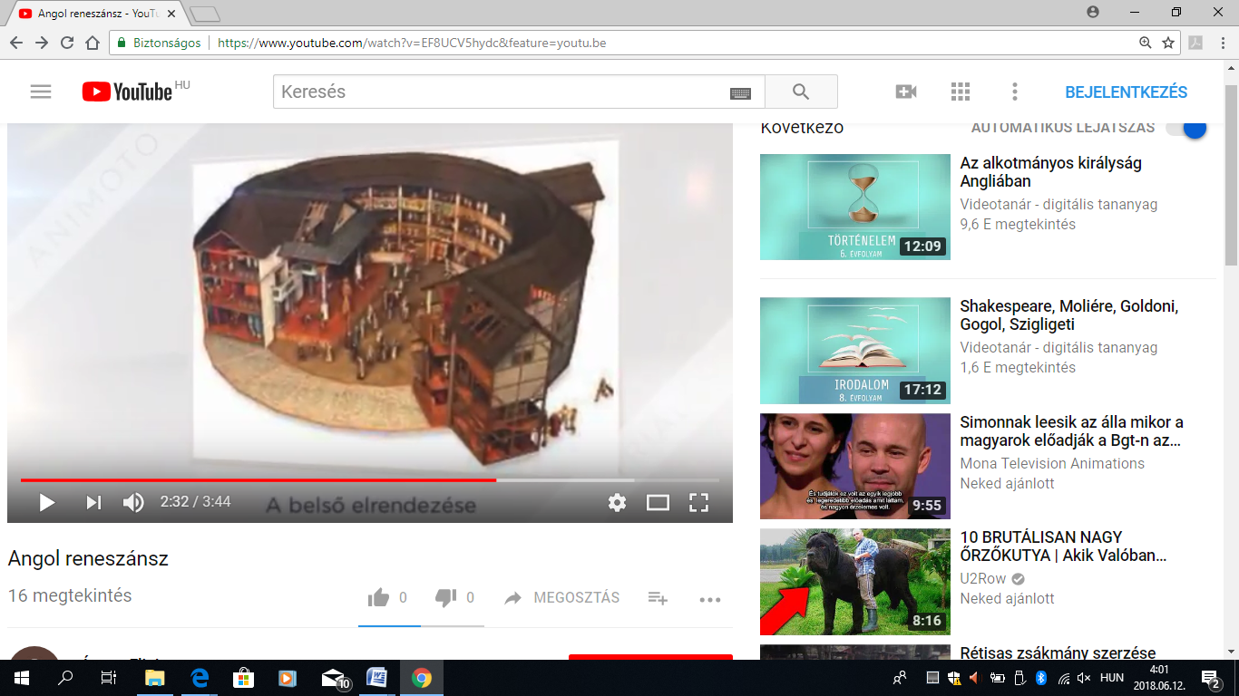
Színház az egész világ….

Slide 29
Egy kis előzetes…..

Slide 30
További jó munkát mindenkinek!

